Slide 2
提升VQA
增强视觉特征
增强文本特征
模型融合
在VQA2.0 2019上取得第二名

Slide 3
增强视觉特征
使用Faster R-CNN检测器
在Visual Genome上训练，同时加入属性预测
使用强backbone ResNeXt
提高FPN的通道数

Slide 4
增强文本特征
Bert在许多NLP任务上表现出众，使用bert作为语言模型
因为VQA模型参数量不超过100M，所以使用基础版bert模型

Slide 5
模型融合
基于Bilinear Attention Networks（BAN）
融合20个不同模型

Slide 6
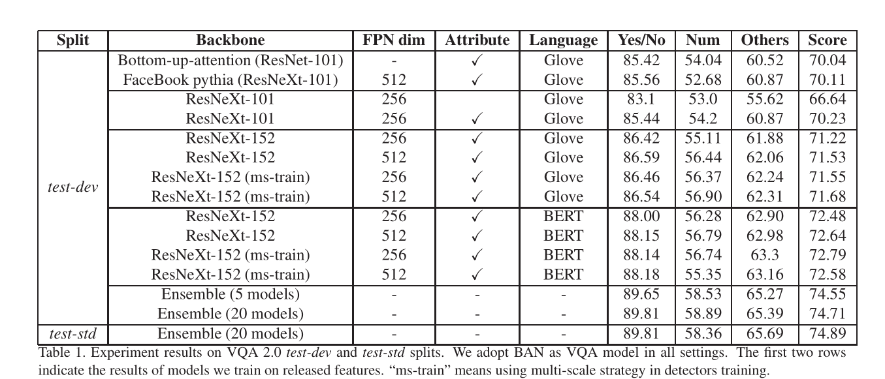
实验结果

Slide 7
总结
这篇文章主要是讲了一下打比赛的细节，没有新方法。启发是打比赛如果基于现有的sota方法，然后改进其中的各个部分，可能取得比较好的效果

